Slide 1
圖學期末PROJECT
見縫插針
B0429029 黃苑苓
B0429050 陳亞莛

Slide 2
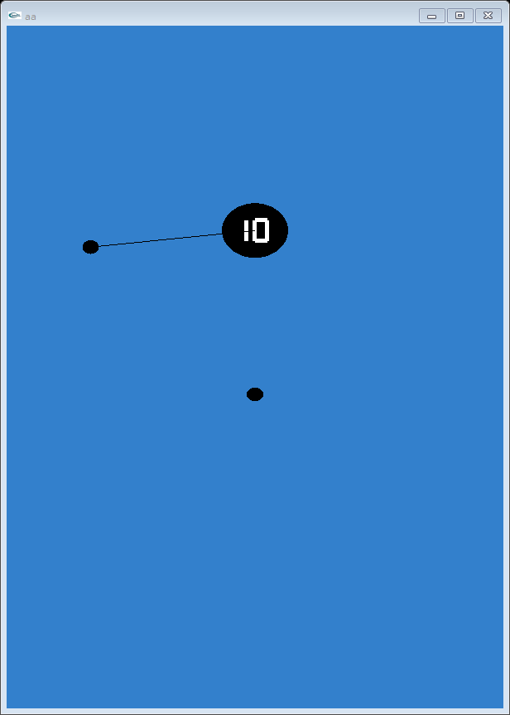
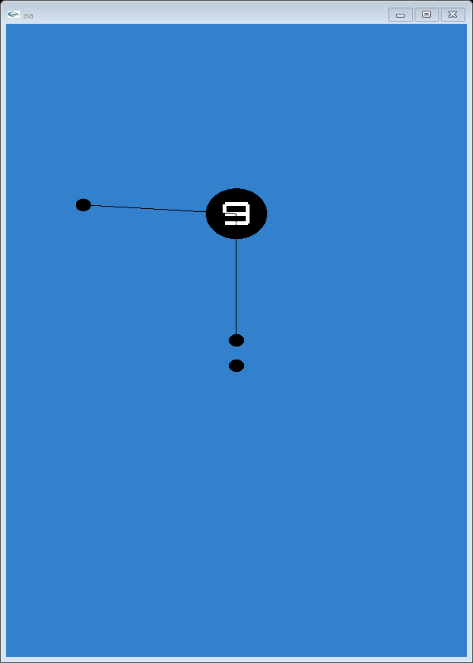
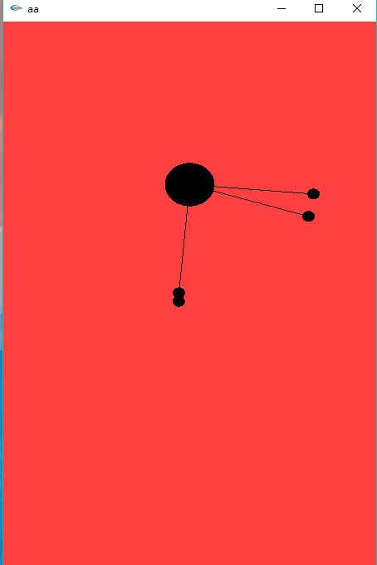

遊戲規則
透過滑鼠左鍵進行控制

Slide 3
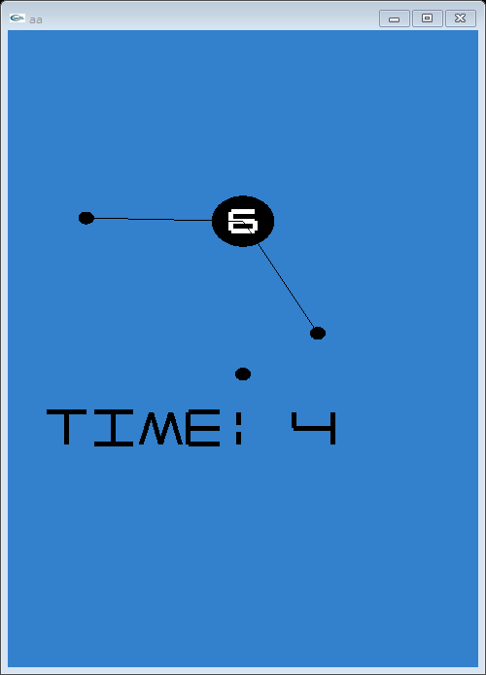
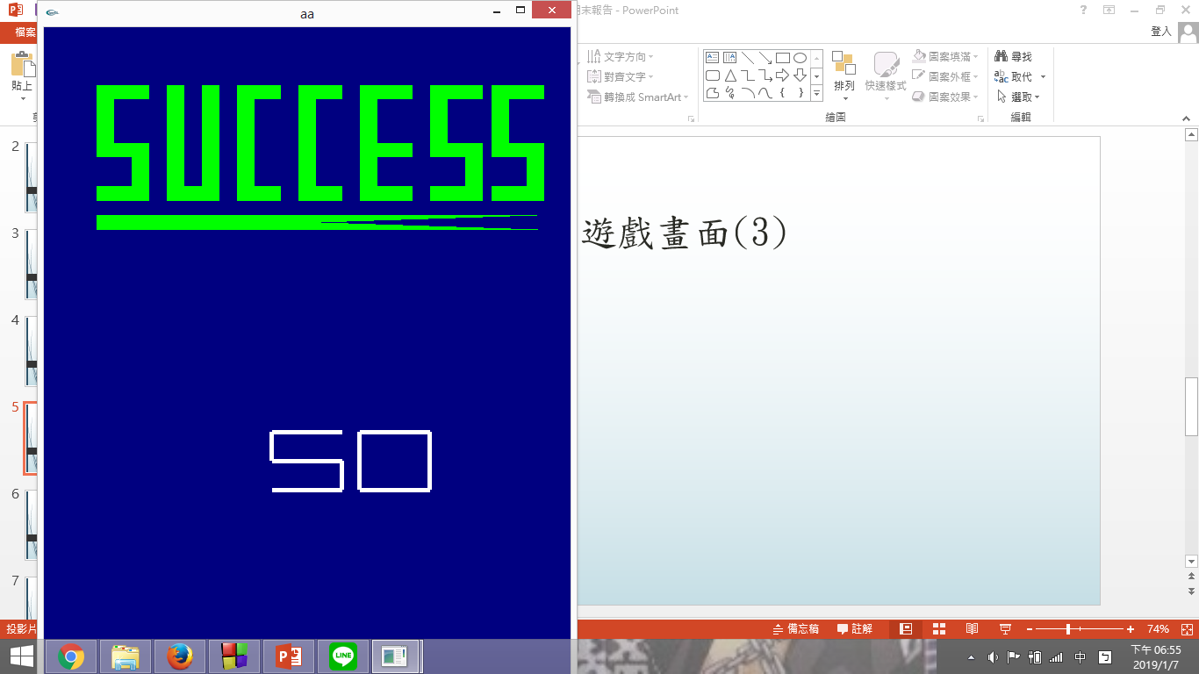
記時
記分
分數

Slide 4
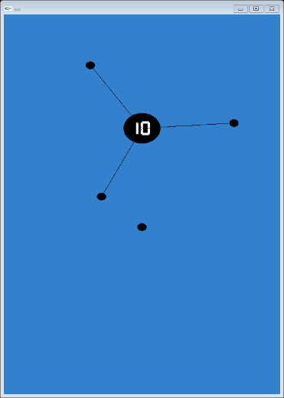
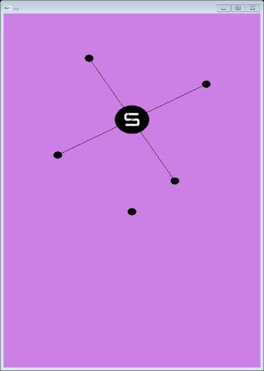
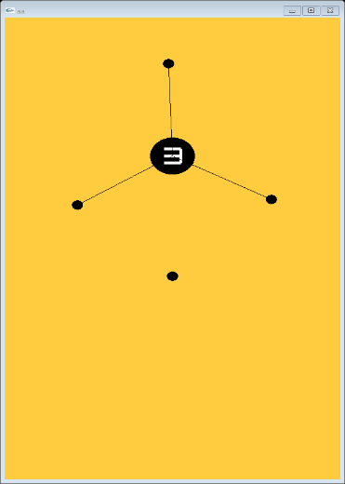
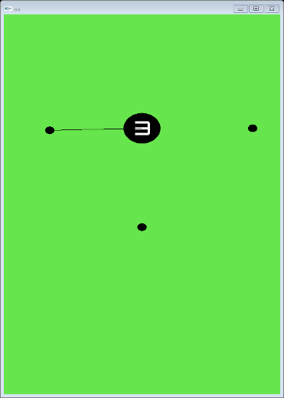
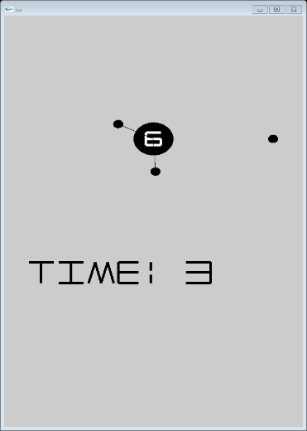
關卡
1.
初始3
插10根
2.
初始4
插5根
變快1.5倍
每插一根方向會變一次
3.
初始3
插3根
忽快忽慢
對面會同時生成1根
4.
初始1
插3根
(兩個出口)
隨機換方向
5.
初始2
插6根
10秒內完成
才通關

Slide 5
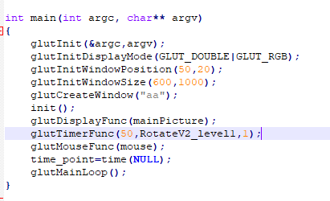
問題與討論
時間函數 glutTimerFunc 的使用
越來越快:只在main裡面使用一次

Slide 6
demo

